Slide 1
花蓮地區民眾對離婚議題看法之研究
作者：
李旻曦。國風國中。八年15班
林卉庭。國風國中。八年16班
蔡雨蓁。國風國中。八年 9班
指導老師：
施宜廷老師

Slide 2
壹、前言
一、研究動機與目的
二、研究方法與流程圖

Slide 3
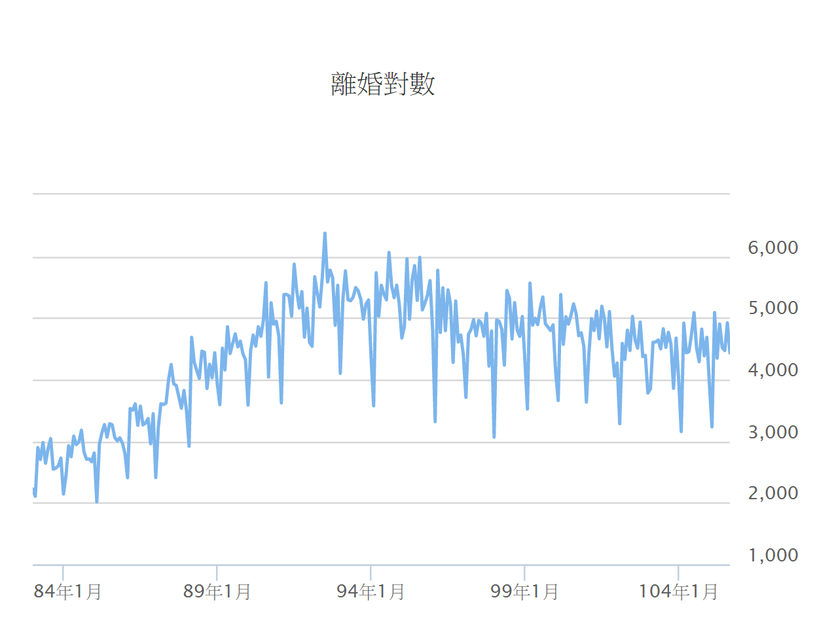
一、研究動機與目的
離婚對數有下降的趨勢，但還是居高不下。
媒體也頻頻報導。
引起我們的注意
，並深入研究。

Slide 4
二、研究方法流程圖
設計問卷及發放
統計資料並
撰寫論文
蒐集資料
擬定主題
結論及建議
擬定大綱

Slide 5
貳、正文
一、近十年來的離婚統計資料
二、目前大眾對離婚的觀念
三、問卷統計與數據分析

Slide 6
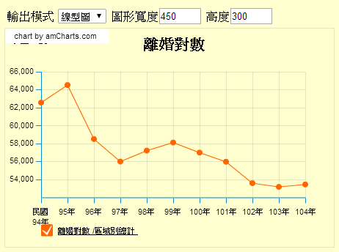
一、近十年來的離婚統計資料
近十年全國的離婚對數
104年較103年增加0.6%
顯示近10年來離婚對數已漸趨緩。

Slide 7
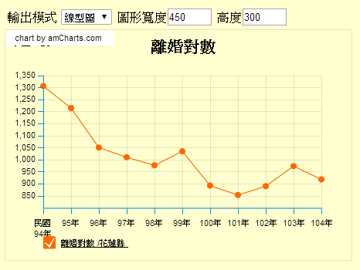
一、近十年來的離婚統計資料
近十年花蓮縣的離婚對數
104年較103年下降了10%。
顯示近出10年來花蓮縣離婚對數有明顯的下降。

Slide 8
二、目前大眾對離婚的觀念
較早民眾的想法：
但是
傷風敗俗
丟人現眼
盡量避免

Slide 9


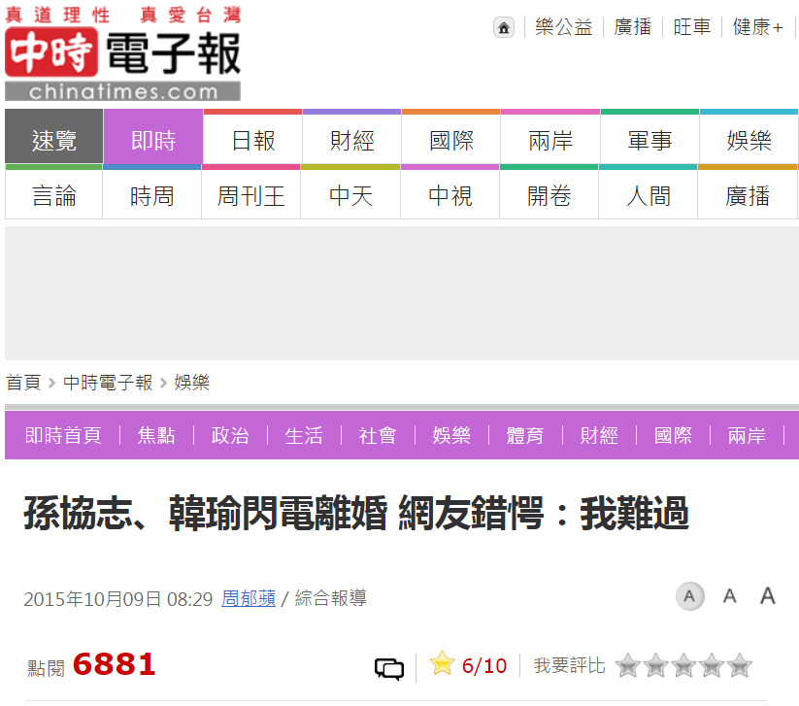
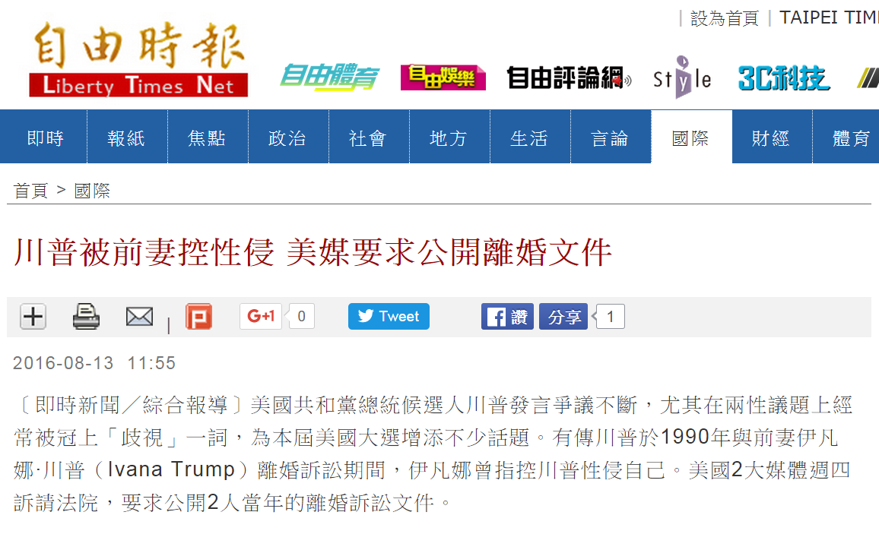
二、目前大眾對離婚的觀念
現在民眾的想法：
社會人文
夜市人生
]
娘家
戲劇
台灣知名藝人的婚姻事件
美國總統候選人的婚姻事件
電影
造成民眾對於離婚的改觀
媒體

Slide 10
三、問卷統計與數據分析
離婚的因素與意義
結束一段不好的關係
外遇
不關心家庭

Slide 11
三、問卷統計與數據分析
生小孩，不離婚了？
怕子女被影響，不離婚了？
無法避免
「生小孩」
會造成影響
「子女」

Slide 12
三、問卷統計與數據分析
離婚是壞事？ 難事？
不是壞事
其他
雙方父母的壓力
外界眼光
孩子不知道要跟誰
要雙方同意才
行
太多法律問題
孩子因素
卻是難事
為什麼？

Slide 13
參、結論
不尊重
不是壞事
離婚
個性不和
外遇
卻是難事
為了「小孩」
不離婚
「生小孩」
避免離婚
須面對的 問題太多

Slide 14
肆、引註資料
李永然(2015)。常用小六法(2015最新版)。台北市：永然文化出版股份有限公司。
王擎天(2011)。為什麼我有兩個家？陪孩子走過父母離婚的傷心路。台北市：活泉書坊。
宋素梅，黃啟賓(2004)。從一對變成兩個—離婚的30個理由。新北市：葉子出版股份有限公司。
維基百科(2016年9月20日)。離婚是甚麼【網路文字資料】。取自：https://zh.wikipedia.org/wiki/%E7%A6%BB%E5%A9%9A
麥吉文(2011年7月1日)。菲律賓特色的「另類離婚」。BBC記者中文網。取自：http://www.bbc.com/zhongwen/trad/fooc/2011/07/110701_fooc_philippines_divorce.shtml
內政部統計處(2016)。內政統計通報【原始數據】。取自：http://www.moi.gov.tw/stat/news_content.aspx?sn=10664

Slide 15
報告完畢
感謝評審委員
的聆聽與指正

